Slide 1

Análise do risco à saúde humana decorrente do consumo de pescado contaminado com petróleo
Renato S. Carreira
Departamento de Química

Slide 2
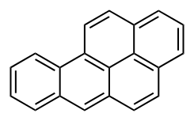
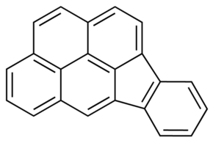
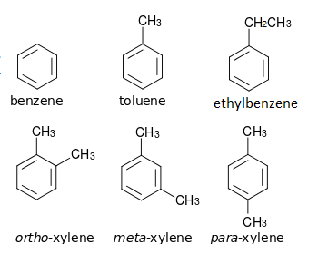
Petróleo e contaminação ambiental
Contém centenas de milhares de compostos;
Maior preocupação ambiental: hidrocarbonetos policíclicos aromáticos (HPAs)
  Persistentes
  Alta tendência à bioacumular
  Mutagênicos, carcinogênicos e teratogênicos
HPAs correspondem a cerca de 4% da massa total do petróleo
BTEX: benzeno, tolueno, etil-benzeno e xilenos
  Monoaromáticos
  Solúveis e tóxicos
  Voláteis
  Não bioacumulam
Notes:
Figuras: benzo(a)pireno e indeno(1,2,3-cd)pireno

Slide 3
Petróleo e contaminação ambiental
HPAs pode ser de origem:
  Petrogênica: presentes no petróleo
  Pirolítica: derivados da queima de combustíveis fósseis, madeira, etc.
Os impactos podem ser:
  Agudos
  Crônicos
Efeitos sobre:
  Saúde ambiental
  Saúde humana

Slide 4
Protocolo de ação em caso de derrame e impactos sobre pesca
No caso de se observar óleo na água:
  Sugestão de proibição da pesca – amostras só devem ser coletadas após o óleo desaparecer
  Realizar testes sensoriais
  Realizar análises químicas adicionais
O óleo :
  Causa odor e sabor desagradáveis no pescado, inviabilizando o consumo
  Presença de HPAs, que representam risco à saúde
Pescados só devem ser comercializados se atenderem aos dois requisitos

Slide 5
Avaliação do impacto à saúde devido a HPAs
Considerar tipo de HPA:
  Compostos leves (2-3 anéis): são rapidamente eliminados
  Compostos pesados (4-6 anéis): maior tendência de bioacumular
Formas de exposição:
  Contato com a pele, absorção dissolvido pelas brânquias, adsorção de gotas pelas brânquias, ingestão de gotas ou de alimentos contaminados
Considerar interação de HPAs com a biota:
  Peixes: metabolismo avançado; conseguem eliminar HPAs em poucas semanas
  Crustáceo: depuração mais lenta – semanas a meses
  Moluscos: maior tendência de bioacumular; meses a um ano para depurar

Slide 6
Avaliação do impacto à saúde devido a HPAs
Nível de preocupação:
  Carcinogênicos genotóxicos: menores valores
  Não-carcinogênicos: efeitos sobre sistemas respiratório, neurológico ou imune
Considerar:
  Nível de risco aceitável: 1/100.000
  Peso corporal: 60 kg
  Tempo de vida médio: 70 anos
  Fator de inclinação ao câncer: dados de dose-resposta em humanos
  Duração da exposição: 5 anos
  Taxa de consumo: 180g/dia para peixe e 60 g/dia para crustáceos e moluscos

Slide 7
Nota Técnica 27/2019 da ANVISA: referência para consumo
Conceito de concentração de benzo(a)pireno equivalente:
  Considera a potência relativa de outros HPAs carcinogênicos para o BaP
  Considera: criseno, benzo(b)fluoranteno, benzo(k)fluoranteno, benzo(a)antraceno, dibenzo(a,h)antraceno, indeno(1,2,3-cd)pireno e benzo(g,h,i)perileno
  Peixe: 6,0 µg/kg de BaP equiv. (peso úmido) – 5 anos de exposição
  Crustáceos e moluscos: 18 µg/kg de BaP equiv. (peso úmido) – 5 anos de exposição
HPAs não carcinogênicos:
  Valores muito mais altos, da ordem de mg/kg
  Naftaleno, fluoreno, acenafteno, antraceno, fenantreno, fluoranteno e pireno

Slide 8
Determinação de HPAs em pescados do litoral PE: 70 amostras
Peixes
Limite ANVISA:
6,0 µg/kg
Obs.:
incluir bagre (3 amostras) e cação (2 amostras)
Pescado | Número de Amostras |  | Segurança Alimentar | Toxicidade Equivalente em Benzo[a]pireno (μg/kg)
Ariocó | 3 |  | Seguro | 0,59
Boca torta | 3 |  | Seguro | 0,02
Budião | 3 |  | Seguro | 0,00
Carapeba | 3 |  | Seguro | 0,00
Cavala | 2 |  | Seguro | 0,00
Cioba | 2 |  | Seguro | 0,00
Coró | 3 |  | Seguro | 0,00
Manjuba | 3 |  | Seguro | 0,00
Sapuruna | 2 |  | Seguro | 0,00
Sapuruna | 1 |  | Não Seguro | 24,54
Saramunete |  | 3 | Seguro | 0,85
Serra |  | 2 | Seguro | 1,50
Tainha |  | 3 | Seguro | 0,00
Xaréu |  | 5 | Seguro | 0,00
Xaréu | 1 |  | Não Seguro | 14,23
Crustáceos e moluscos
Limite ANVISA:
18,0 µg/kg
Pescado | Número de Amostras | Segurança Alimentar | Toxicidade Equivalente em Benzo[a]pireno (μg/kg)
Camarão rosinha | 1 | Seguro | 0,00
Camarão 7 barbas | 1 | Seguro | 0,00
Marisco | 11 | Seguro | 1,82
Sururu | 6 | Seguro | 0,19
Ostra | 6 | Seguro | 0,00

Slide 9
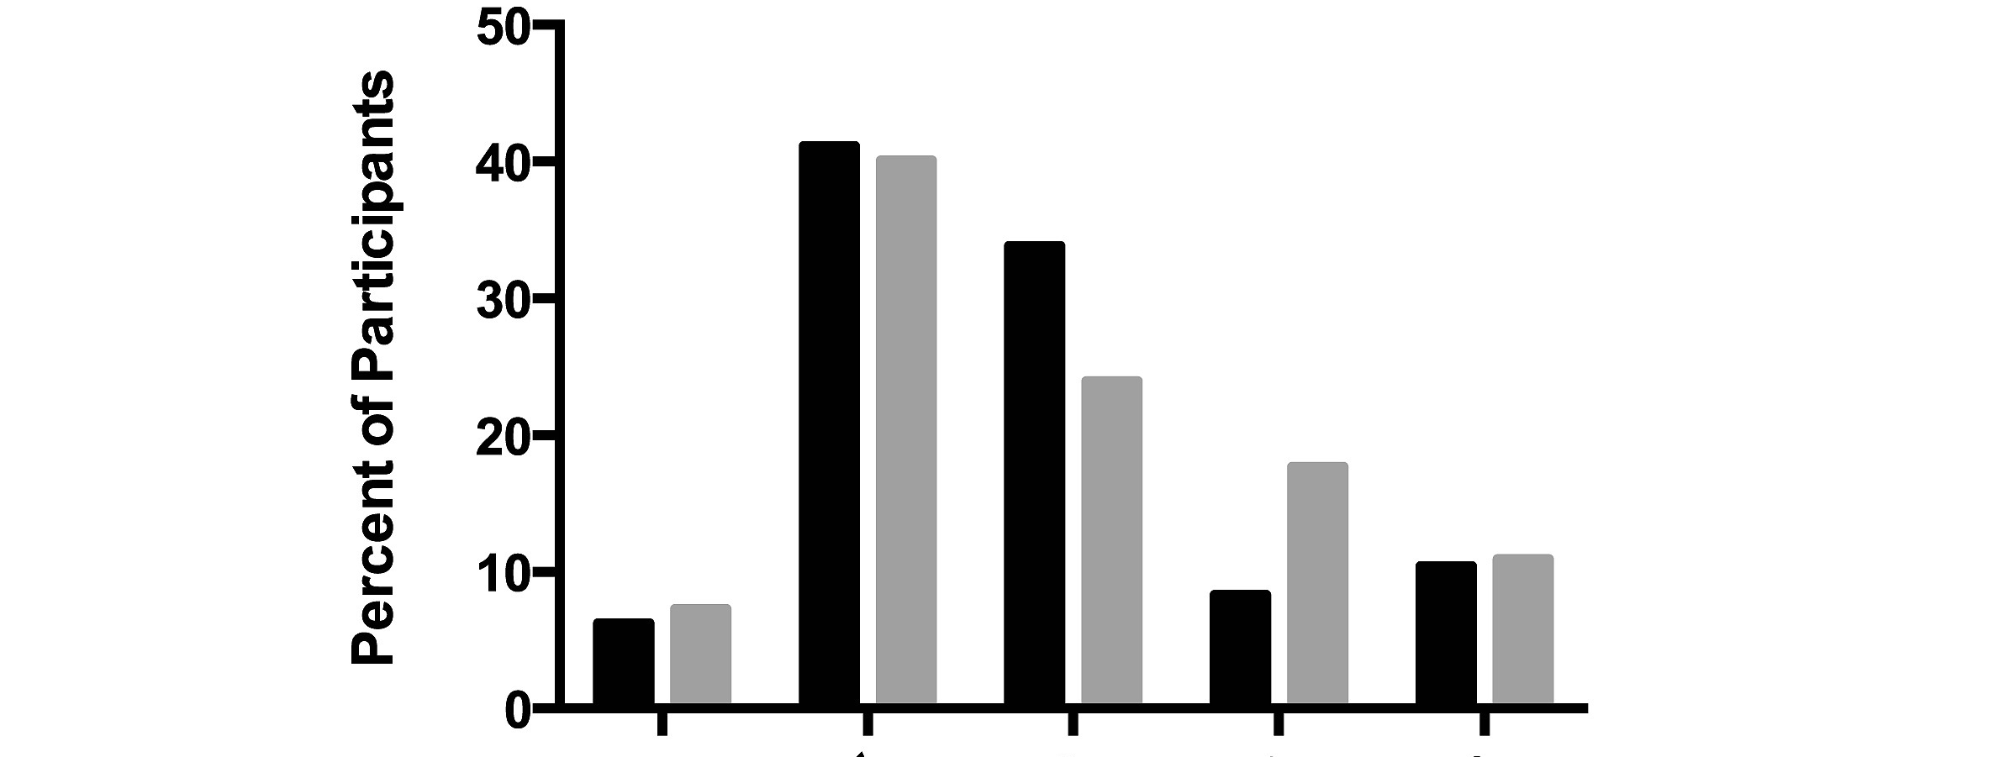

Percepção do risco à saúde pelo consumo de pescado: Louisianna, Golfo do México (n = 192 pessoas)
Qualidade do pescado da região
Confiança nas informações
Não sabe
A - antes
Excelente
Boa
Adequada
Baixa
Insegura
Não sabe
B - durante
Excelente
Boa
nunca
Adequada
sempre
Baixa
ocasionalmente
Insegura
frequentemente
Não tem ciência
Não sabe
C– depois
90 dias
Excelente
Confia nas indicações do governo sobre consumo seguro
Boa
Segue as indicações do governo sobre consumo seguro
Adequada
Baixa
Insegura
Notes:
Antes = antes de 20 abril 2010
Durante = 20 abril a 15 julho 2010
Depois = após 15 julho 2010

Slide 10

Obrigado
carreira@puc-rio.br

